Slide 1
Tuberculose
Letícia Shigemura
Lígia Yuki Takai
Luiz Eduardo Massao Takara
Victória Bombarda Rocha

Slide 2
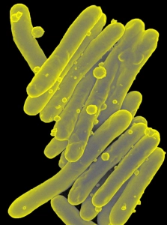
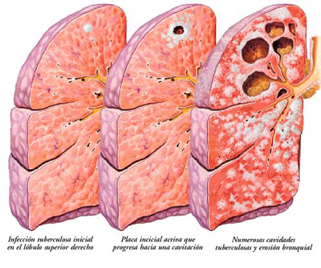
Introdução
Patógeno: M. tuberculosis.
Principal órgão afetado: Pulmão.
Transmissão: Via aérea
Principais sintomas: Dores no peito, tosse persistente por mais de duas semanas (seca ou produtiva), fadiga, febre, perda de peso, falta de apetite, calafrios e sudorese noturna.
Tratamento: Uso de antibióticos e acompanhamento de uma equipe multiprofissional por 6 meses.

Slide 3
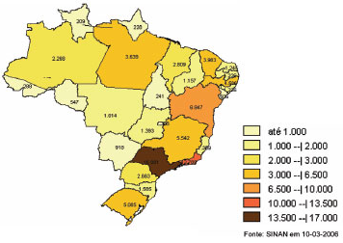
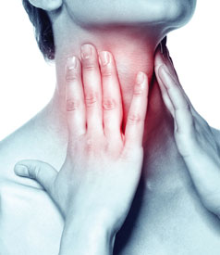
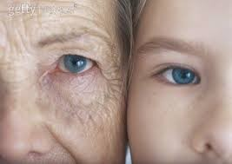
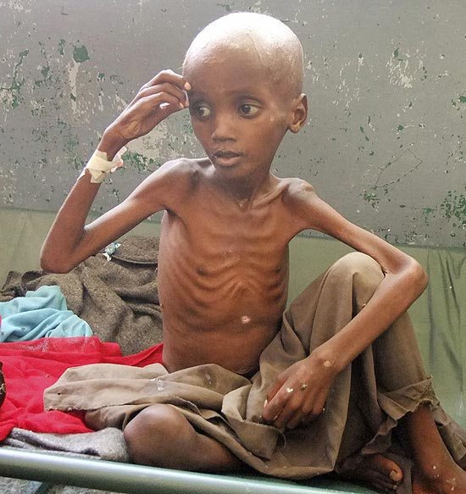
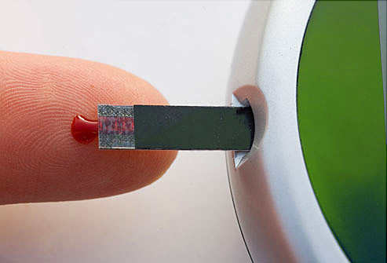
Fatores de risco
Passagem por regiões de alta prevalência;
Contato com pessoas doentes;
Imunodeficiências, inclusive portadores de HIV;
Câncer de cabeça e pescoço;
Crianças (menores de 5 anos) e idosos;
Alcoolismo;
Uso de cigarro ou qualquer outra droga;
Diabetes;
Desnutrição;
Silicose.

Slide 4
Estudo de Caso - Perfil
Jurema, 30 anos, fumante, portadora de HIV;
Apresentava tosse seca e constante a mais de três semanas quando resolveu procurar assistência médica;
Seu diagnótico incial foi tuberculose;
Seguindo o protocolo, o médico orientou Jurema a realizar um teste de HIV, cujo resultado foi positivo.

Slide 5
Programa Nacional de Controle de Tuberculose (PNTC)
Os medicamentos são disponibilizados pelo Sistema Único de Saúde (SUS) através do Programa Nacional de Controle da Tuberculose (PNCT);
O PNCT está integrado na rede de Serviços de Saúde. É desenvolvido por intermédio de um programa unificado, executado em conjunto pelas esferas federal, estadual e municipal. Está subordinado a uma política de programação das suas ações com padrões técnicos e assistenciais bem definidos, garantindo desde a distribuição gratuita de medicamentos e outros insumos necessários até ações preventivas e de controle de agravo.

Slide 6
Programa Nacional de Controle de Tuberculose (PNTC)
Fonte:

Slide 7
Programa Nacional de Controle de Tuberculose (PNTC)
O PNCT recomenda a implantação da Estratégia do Tratamento Diretamente Observado (DOTS) para o controle da Tuberculose no Brasil. A estratégia DOTS engloba cinco elementos: o compromisso político com a implementação e sustentabilidade do programa de controle da tuberculose; detecção de casos, por meio de baciloscopia de escarro, entre sintomáticos respiratórios da demanda dos serviços gerais de saúde; tratamento padronizado de curta duração diretamente observado e monitorado quanto à sua evolução; provisão regular de medicamentos tuberculostáticos; e sistema de informação que permita avaliar a detecção de casos, o resultado do tratamento de casos individuais e o desempenho do programa.

Slide 8
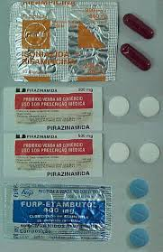
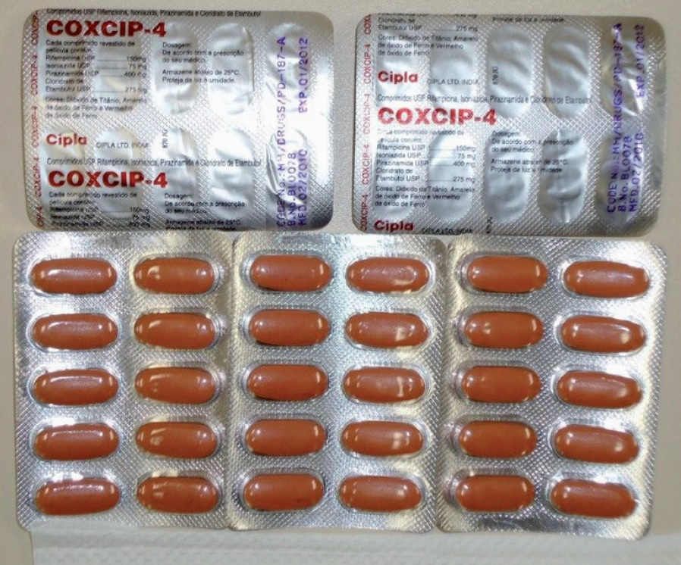
Programa Nacional de Controle de Tuberculose (PNTC)
Em 2009, o MS introduziu o etambutol como quarto fármaco na fase intensiva do tratamento, modelo utilizado em outros países, sob a forma de um comprimido com doses fixas combinadas de rifampicina, 150mg; isoniazida, 75mg; pirazinamida, 400mg; e etambutol, 275mg.
Esta alteração justifica-se,entre outras razões, pelo aumento da resistência à isoniazida, observada em dois inquéritos nacionais, realizados em 1995/97 (I) e 2008/2009 (II)

Slide 9
Programa Nacional de Controle de Tuberculose (PNTC)
R - Rifampicina
H - Isoniazida
Z - Pirazinamida
E - Etambutol
Fonte: Secretaria de Vigilância em Saúde.

Slide 10
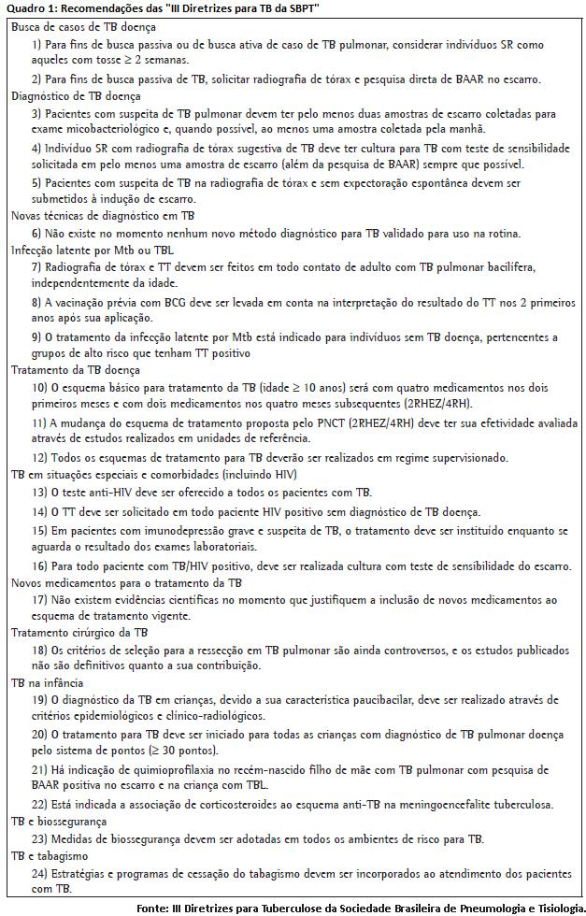
Profissional de saúde
Farmacêutico;
Médico;
Diretrizes
Tratamento da TB doença:
O esquema básico para tratamento daTB (idade ≥10 anos)será com quatro medicamentos nos dois primeiros meses e com dois medicamentos nos
Enfermeiro.
quatro meses subsequentes (2RHEZ/4RH);
A mudança do esquema na proposta pelo PNCT deve ter sua efetividade avaliada através de estudos realizados em unidades de referência.

Slide 11
Diretrizes
Todos os esquemas de tratamento para a TB deverão ser realizados em regime supervisionado.
Tratamento cirúrgico da TB:
Os critérios de seleção para a ressecção em TB pulmonar ainda são controversos, e os estudos publicados não definitivos quanto a sua contribuição.

Slide 12
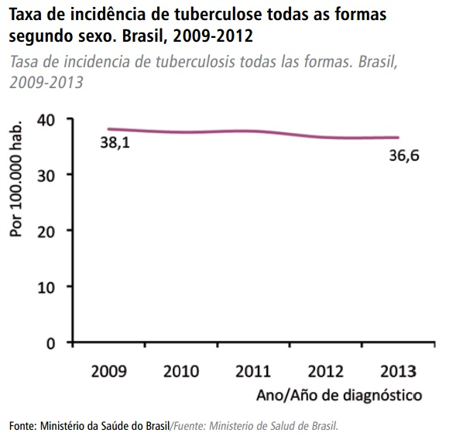
Incidência
Em 2013, foram registrados 73.692 casos novos de tuberculose no Sinan. A taxa de incidência foi de 36,6/100 mil habitantes para todas as formas de tuberculose, dos quais 10,1% eram coinfectados TB-HIV.
Apesar do Brasil ser ainda um dos 22 países responsáveis por 90% dos casos de TB do mundo, até o ano de 2007, ocorreu em nosso país uma queda de 26% na incidência e de 32% na mortalidade por TB. Essa queda se tornou expressiva a partir de 1999 com a implantação da estratégia DOTS;

